Slide 1
APLIKASI KONSULTASI PSIKIS
Ahmad Nur Fauzan (2209106057)
Muhammad Abdillah (2209106065)
Fasdatullah (2209106078)

Slide 2
PENDAHULUAN
Deskripsi
Kenapa
Manfaat
Struktur & Tanggung Jawab

Slide 3
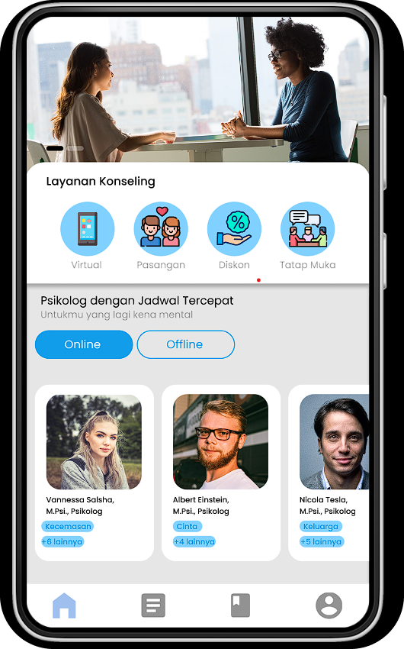
Ringkasan Project
Penjelasan Produk:
Aplikasi Konsultasi Psikis Online yang memudahkan pengguna untuk mendapatkan pelayanan kesehatan psikis tanpa buang-buang waktu untuk datang ke Psikiater atau ahli psikis.
Durasi project:
10 Januari 2023 - 2 Agustus 2023.

Slide 4
Ringkasan Project
Kenapa :
Banyak pengguna memerlukan pelayanan psikis secara virtual agar menghemat waktu dan memudahkan pengguna begitupun tenaga ahli psikis.
Manfaat:
Merancang aplikasi untuk mempermudah pengguna dalam mendapatkan pelayanan edukasi, psikologi

Slide 5
Ringkasan Project
Posisi:
-Ahmad Nur Fauzan (Ketua)
-Muhammad Abdillah (Manager)
-Fasdatullah (Staff)
Tanggung Jawab:
-Analisis, Training Human Resource
-Programmer, Teknisi
-Administrasi, Dokumentasi

Slide 6
JADWAL PROYEK
& RAB
Tabel Jadwal Proyek Aplikasi Konsultasi Psikis
Tabel RAB Proyek Aplikasi Konsultasi Psikis

Slide 7
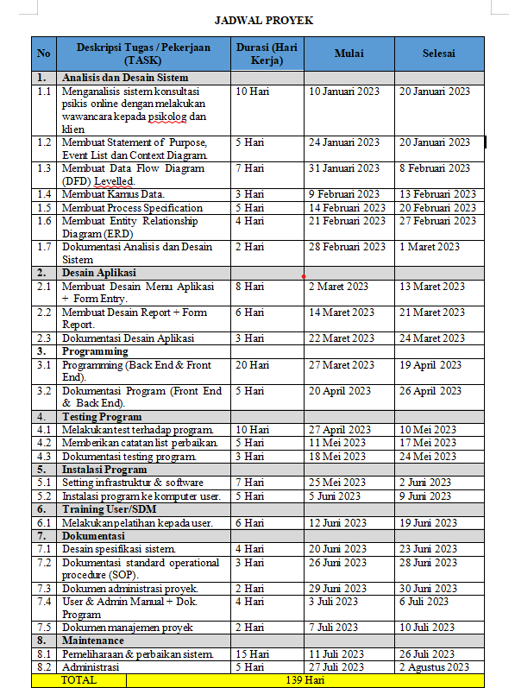
JADWAL PROYEK
https://drive.google.com/drive/folders/1h822hOCa0RsZXQvzVlm5CCgqW3WvSsAC?usp=sharing

Slide 8
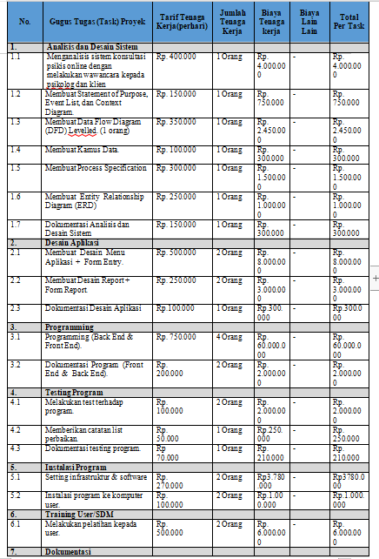
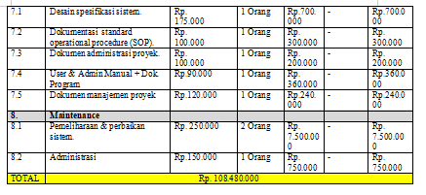
RANCANGAN ANGGARAN BELANJA
https://drive.google.com/drive/folders/1h822hOCa0RsZXQvzVlm5CCgqW3WvSsAC?usp=sharing

Slide 9
Mockup
Penjelasan Aplikasi
Fitur Aplikasi
Keuntungan
Dampak Positif
Mockup & Penjelasan

Slide 10
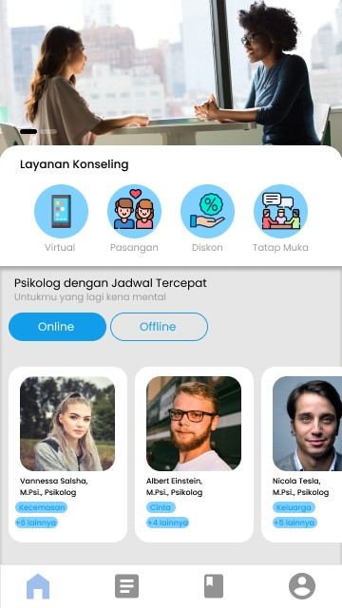
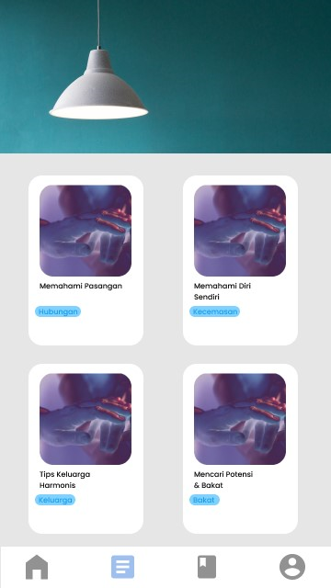
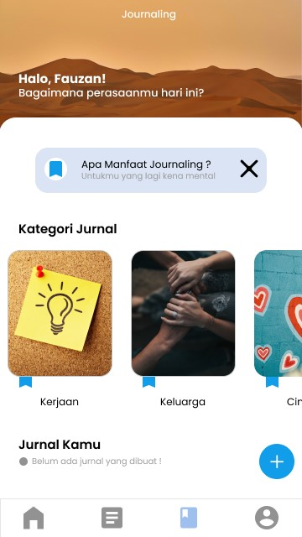
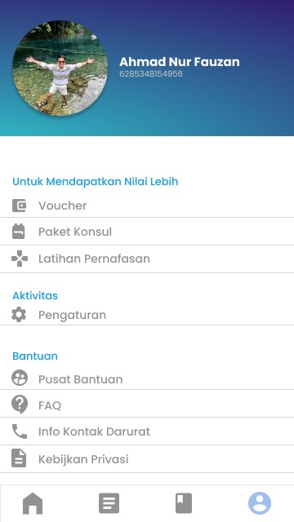
Mockup

Slide 11
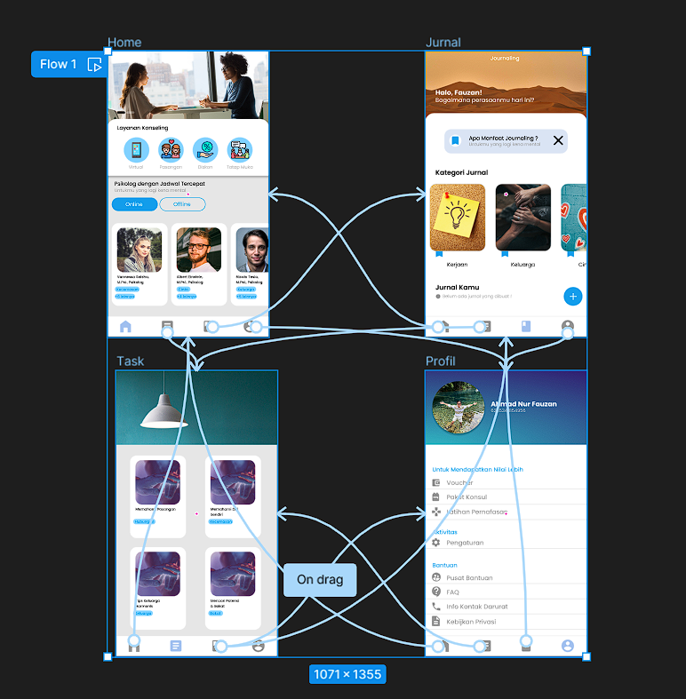
Penjelasan Aplikasi
Apa Itu Aplikasi Konsultasi Psikis Online?
Aplikasi psikis online adalah platform digital yang dirancang untuk membantu individu mengelola kesejahteraan mental dan emosional mereka secara online.
https://www.figma.com/proto/f2komxDdwBqOGBj1Yk69Cy/Untitled?type=design&node-id=1-2&t=QRrn9oYTmtugP7ww-1&scaling=min-zoom&page-id=0%3A1&mode=design

Slide 12
Fitur Aplikasi
1
2
3
Akses Mudah: Tersedia 24/7, memungkinkan individu untuk mengakses dukungan kesehatan mental kapan saja dan di mana saja.
Pribadi dan Rahasia: Menjaga privasi pengguna dengan enkripsi data dan anonimitas.
Diversifikasi Pilihan: Menawarkan beragam profesional dan metode untuk memenuhi kebutuhan beragam pengguna.

Slide 13
Keuntungan Aplikasi Konsultasi Psikis
1
2
3
Konseling Virtual: Terhubung dengan seorang profesional psikolog atau konselor melalui panggilan video atau obrolan teks.
Meditasi dan Relaksasi: Sediakan latihan meditasi, pernapasan, dan relaksasi untuk mengurangi stres dan kecemasan.
Konten Pendidikan: Menyediakan artikel, video, dan sumber daya pendidikan tentang kesehatan mental.

Slide 14
Dampak Positif
1
2
3
Mengurangi Stigma : Membantu mengurangi stigma seputar kesehatan mental dengan membuatnya lebih terjangkau dan mudah diakses.
Mengurangi Tekanan : Memberikan alat untuk mengelola tekanan, kecemasan, dan depresi.
Peningkatan Kualitas Hidup: Membantu individu mencapai kesejahteraan mental yang lebih baik dan meningkatkan kualitas hidup.

Slide 15
Kesimpulan
Aplikasi psikis online merupakan alat yang efektif dalam membantu individu merawat kesejahteraan mental mereka. Dengan akses yang mudah dan berbagai fitur bermanfaat, aplikasi ini berpotensi mengubah cara kita merawat kesehatan mental.

Slide 16
Terima Kasih!

